Slide 1
Termoregulator
EVEREST 2014
Peči za staranje diastatov
predlog rešitve za označevanje vsebine

Slide 2
Agenda: torek 17.6.2014 on 10.15
Trenutno stanje
Optimizacija vstopnih parametrov
Predlog premestitve peči
Simulacija posluževanja peči
Efekti spremembe
Sistem označevanja vsebin po pečeh
Lokacije posameznih diastatov

Slide 3
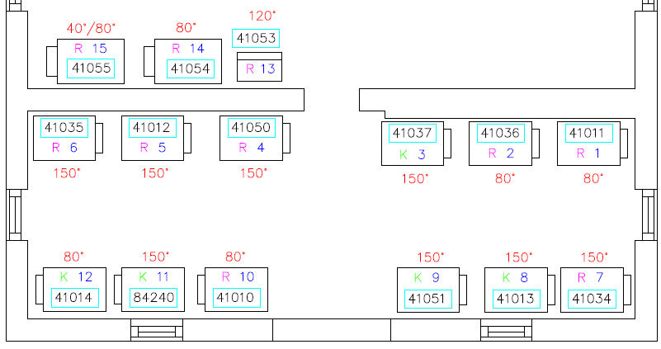
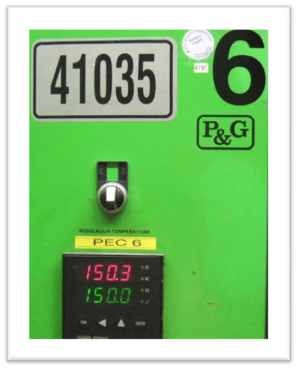
1. Peči za staranje diastatov –trenutno stanje
10.6.2014
80 st.C
120 st.C
150 st.C
K – kasete (naviti diastati)
R-ravni diastati
Temperatura staranja
Številka DS
Številka peči

Slide 4
2. Vstopni parametri- pogoj za optimizacijo posluževanja peči
2.1.Čas staranja za posamezno kodo : dodati v bazo (Boštjan)
2.2.Polnjenje na avtomatih - združevanje kaset z enako kodo v pakete,
Upoštevati tudi pri pranju.
2.3.Definirati namen uporabe posamezne peči glede na čas staranja

Slide 5
1. Peči za staranje diastatov –trenutno stanje
10.6.2014
80 st.C
120 st.C
150 st.C
K – kasete (naviti diastati)
R-ravni diastati
Temperatura staranja
Številka DS
Številka peči

Slide 6
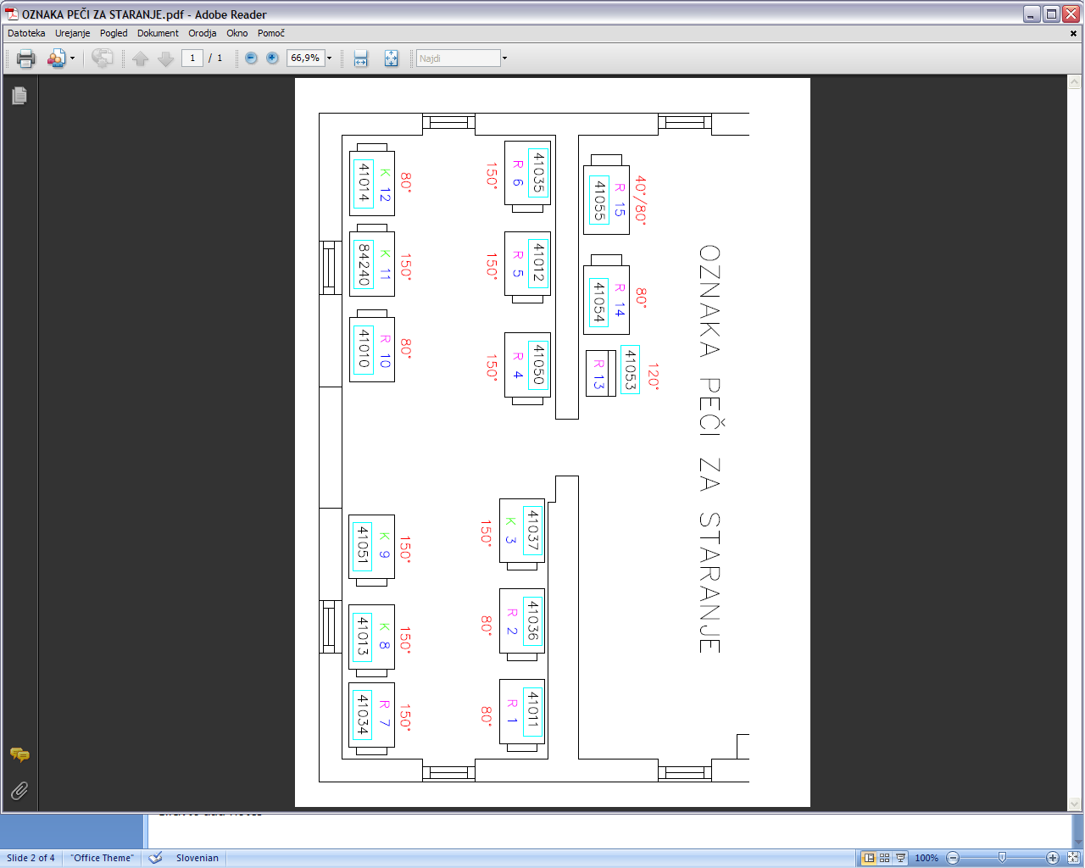
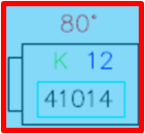
Peči za staranje diastatov
- Delitev glede na čas staranja -150 st.C
80 st.C
120 st.C
150 st.C
K – kasete (naviti diastati)
4 dni
4 dni
R-ravni diastati
2 dni
2 dni
Komb.
150 st.C
80 st.C
4 dni
2 dni
Komb.

Slide 7
3.Peči za staranje diastatov
- Predlog premestitve glede na temp.
80 st.C
120 st.C
150 st.C
K – kasete (naviti diastati)
R-ravni diastati
80 st.C
150 st.C
80 st.C

Slide 8
4.1.Simulacija polnjenja peči:
150 st. C – ravni diastati:
Čas staranja :
4 dni
2 dni
ponedeljek
torek
sreda
četrtek
petek
ponedeljek
peč | delež | ponedeljek |  | torek |  | sreda |  | četrtek |  | petek |  | sobota |  | nedelja |  | ponedeljek
 | %
6 | 50
 | 50
7 | 50
 | 50
4 | 50
 | 50
5 | 50
 | 50
Potrebe :1 peč /dan delež :50 /50

Slide 9
4.2.Simulacija polnjenja peči:
150 st. C – naviti diastati-zabojniki
Čas staranja :
4 dni
2 dni
peč | delež | ponedeljek |  | torek |  | sreda |  | četrtek |  | petek |  | sobota |  | nedelja |  | ponedeljek
 | %
8 | 25
 | 25
 | 25
 | 25
11 | 25
 | 25
 | 25
 | 25
3 | 25
 | 25
 | 25
 | 25
9 | 25
 | 25
 | 25
 | 25
ponedeljek
torek
sreda
četrtek
petek
ponedeljek
Potrebe :1,5 peči /dan delež :50 /50
Koristiti peč 7/5
Koristiti peč 7/5

Slide 10
6. Skupni pregled staranja diastatov na 150 st.C
Efekti predlaganega načina posluževanja peči:
Legenda
2dni
4 dni | Peč 150 st.C |  | delež | ponedeljek |  | torek |  | sreda |  | četrtek |  | petek |  | sobota |  | nedelja |  | ponedeljek |  | torek |  | sreda
prosto | teoretično | dejansko | %
naviti diastati 1,5peči/ dan (kasete) | 3 | 8 | 25
 |  |  | 25
 |  |  | 25
 |  |  | 25
 | 11 | 11 | 25
 |  |  | 25
 |  |  | 25
 |  |  | 25
 | 8 | 3 | 25
 |  |  | 25
 |  |  | 25
 |  |  | 25
 | 9 | 9 | 25
 |  |  | 25
 |  |  | 25
 |  |  | 25
 |  |  |  |  |  |  |  |  |  |  | koristi peč št.7
 |  |  |  |  |  |  |  |  |  |  | koristi peč št.7
ravni diastati 1peč/dan (na obešalih) | 6 | 6 | 50
 |  |  | 50
 | 5 | 7 | 50
 |  |  | 50
 | 4 | 4 | 50
 |  |  | 50
 | 7 | 5 | 50
 |  |  | 50
4x
5x
5x
4x
4x
8x
4x
5x
4 dni
Peči ločene na dolžino staranja
4 dni
4 dni
2 dni
2 dni
Kombin.
Kombin.
2 dni
Posamezni diastati se lahko nahajajo samo v dveh pečeh
4 dni
Število manipulacij praznjenj /malaganj v peči se zmanjša
2 dni

Slide 11
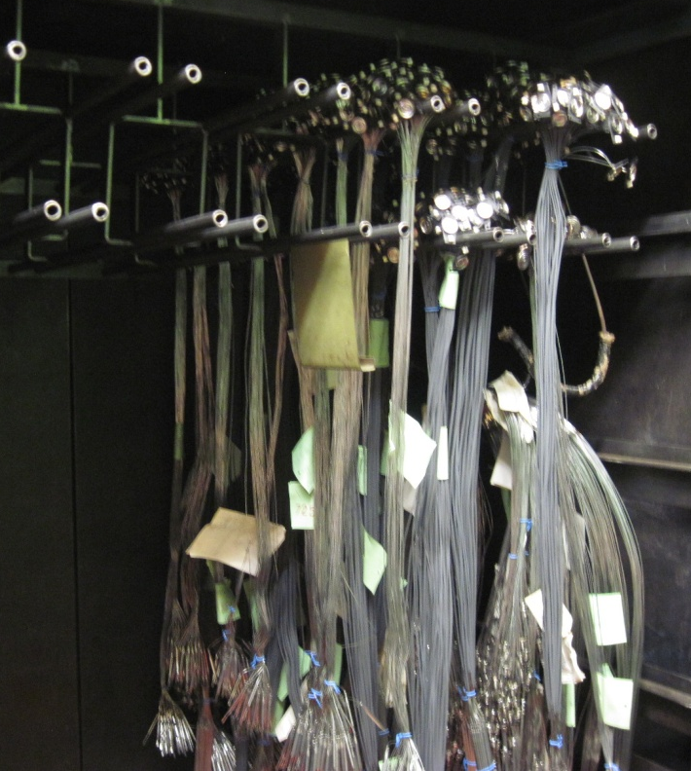
6.Sistem označevanja vsebin po pečeh
Obstoječe:
6
 | Peč št.
levo |  |  | desno
polnjenje | praznenje |  | polnjenje | praznenje
1 | 1 |  | 1 | 1
2 | 2 |  | 2 | 2
3 | 3 |  | 3 | 3
4 | 4 |  | 4 | 4
5 | 5 |  | 5 | 5
6 | 6 |  | 6 | 6
7 | 7 |  | 7 | 7
8 | 8 |  | 8 | 8
9 | 9 |  | 9 | 9
10 | 10 |  | 10 | 10
11 | 11 |  | 11 | 11
12 | 12 |  | 12 | 12
13 | 13 |  | 13 | 13
14 | 14 |  | 14 | 14
15 | 15 |  | 15 | 15
16 | 16 |  | 16 | 16
17 | 17 |  | 17 | 17
18 | 18 |  | 18 | 18
19 | 19 |  | 19 | 19
20 | 20 |  | 20 | 20
21 | 21 |  | 21 | 21
22 | 22 |  | 22 | 22
-Beleženje datuma vnosa s kredo
na vrata peči
glej predlog
Ločevanje dnevnega vnosa
z obešanjem pločevine
ostane
pon
tor
sre
čet
pet
sob
ned

Slide 12
7.Lokacije posameznih diastatov
7.1. – 1.Faza – ročno spremljanje
A- Tabela za ročno beleženje (Prezelj R.)
B – Hranjenje eveidenčnih listov po predalih za posamezne peči (Zajc N.)
7.2. – 2.Faza – avtomatizirano spremljanje
Nabava delovne postaje (Trpin A.)
Priprava računalniškeg sistema (Bončina R)

Slide 13
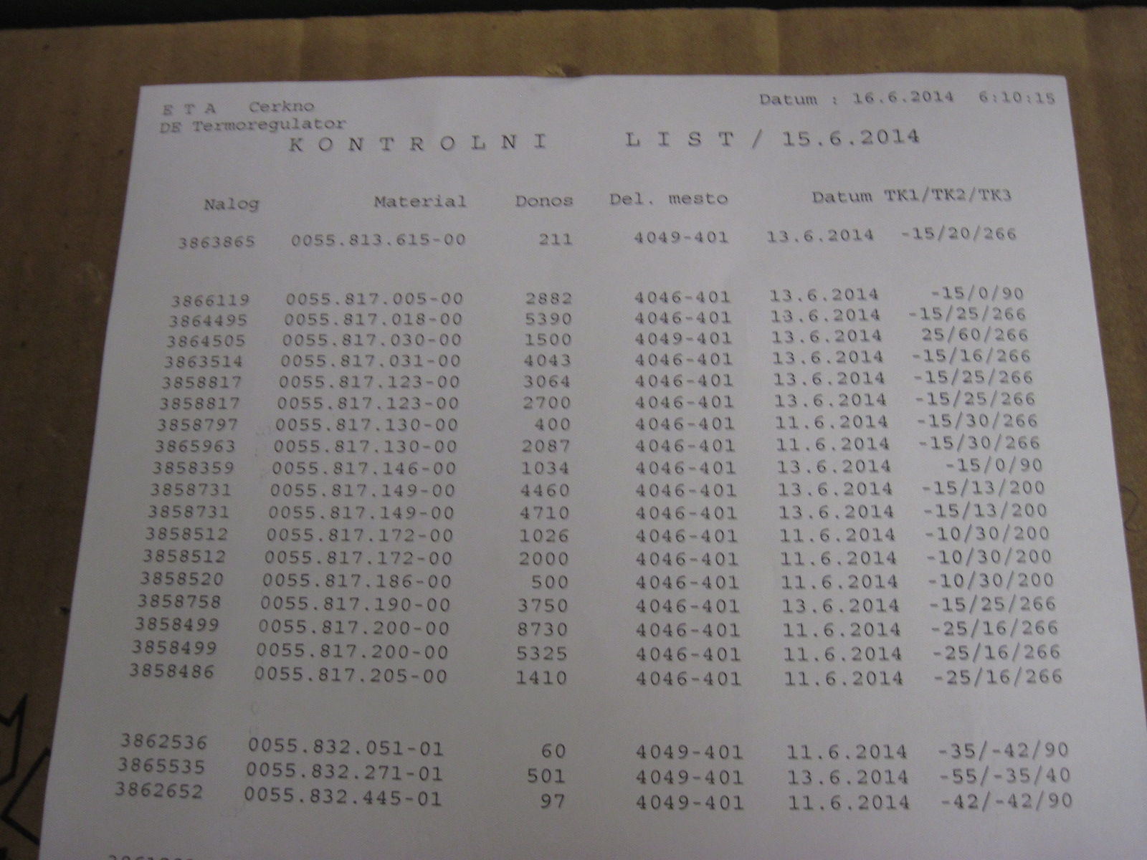

Slide 14
Ravni diastati
150-st.C
Ravni diastati
150-st.C
4 dni
2 dni

Slide 15
Kasete
150-st.C
Kasete
150-st.C
4 dni
2 dni

Slide 16
Ravni diastati
80-st.C
Ravni diastati
80-st.C
4 dni
2 dni

Slide 17
Kasete
80-st.C
Kasete
80-st.C
4 dni
2 dni

Slide 18
Ravni diastati
150-st.C
Ravni diastati
150-st.C
Ravni diastati
150-st.C
4 dni
4 dni
4 dni
Ravni diastati
150-st.C
Ravni diastati
150-st.C
Ravni diastati
150-st.C
4 dni
4 dni
4 dni

Slide 19
Ravni diastati
150-st.C
Ravni diastati
150-st.C
Ravni diastati
150-st.C
2 dni
2 dni
2 dni
Ravni diastati
150-st.C
Ravni diastati
150-st.C
Ravni diastati
150-st.C
2 dni
2 dni
2 dni

Slide 20


4 dni
4 dni
4 dni
4 dni
4 dni
4 dni

Slide 21
4 dni
2 dni
4 dni
2 dni
4 dni
2 dni
4 dni
2 dni
4 dni
2 dni
4 dni
2 dni

Slide 22
Peči za staranje diastatov
80 st.C
120 st.C
150 st.C
K – kasete (naviti diastati)
4 dni
4 dni
R-ravni diastati
2 dni
2 dni
Kombin.
150 st.C
80 st.C
4 dni
2 dni
Komb.

Slide 23


